Slide 1





Spotify Music Analytics - ETL PIPELINE
Extract
GET
Artists Albums
Tracks
Transform
Pandas Clean, Parse Json, Metrics. f_final
Loads
Database
API- Spotify
Jesika Berroteran | Data Engineering

Slide 2
Propósito del Proyecto
Transformar métricas musicales en decisiones creativas
El análisis compara artistas, revelando cómo la data puede detectar oportunidades, medir impacto y contar historias reales detrás del éxito.
El valor está en conectar analítica con intuición artística.

Slide 3
Stack Tecnológico
Python 3.x — Lenguaje principal
Pandas — Manipulación de datos
SQLAlchemy — Conexión a base de datos
Requests — Extracción desde Spotify API
Matplotlib / Seaborn — Visualización
Docker — Entorno reproducible
Apache Airflow — Orquestación (en construcción)

Slide 4
Flujo Analítico — Extract, Transform, Load
→ Extract: Datos de artistas desde Spotify API (seguidores, géneros, popularidad).
→ Transform: Métricas avanzadas: engagement, score de seguidores, popularidad.
→ Load: Exportación a CSV o base SQL para reportes y dashboards.
→ Visualize: Comparativas visuales que inspiran decisiones creativas.

Slide 5
Evaluación de Campañas Simultáneas
El análisis también permite comparar campañas simultáneas entre artistas.
Medir variaciones de popularidad, seguidores y engagement, los productores pueden identificar qué estrategia generó mayor impacto proporcional.
Así, los datos respaldan decisiones de inversión y timing en lanzamientos coordinados.

Slide 6
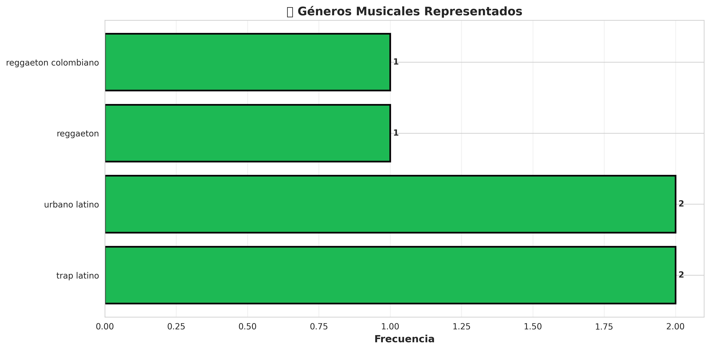
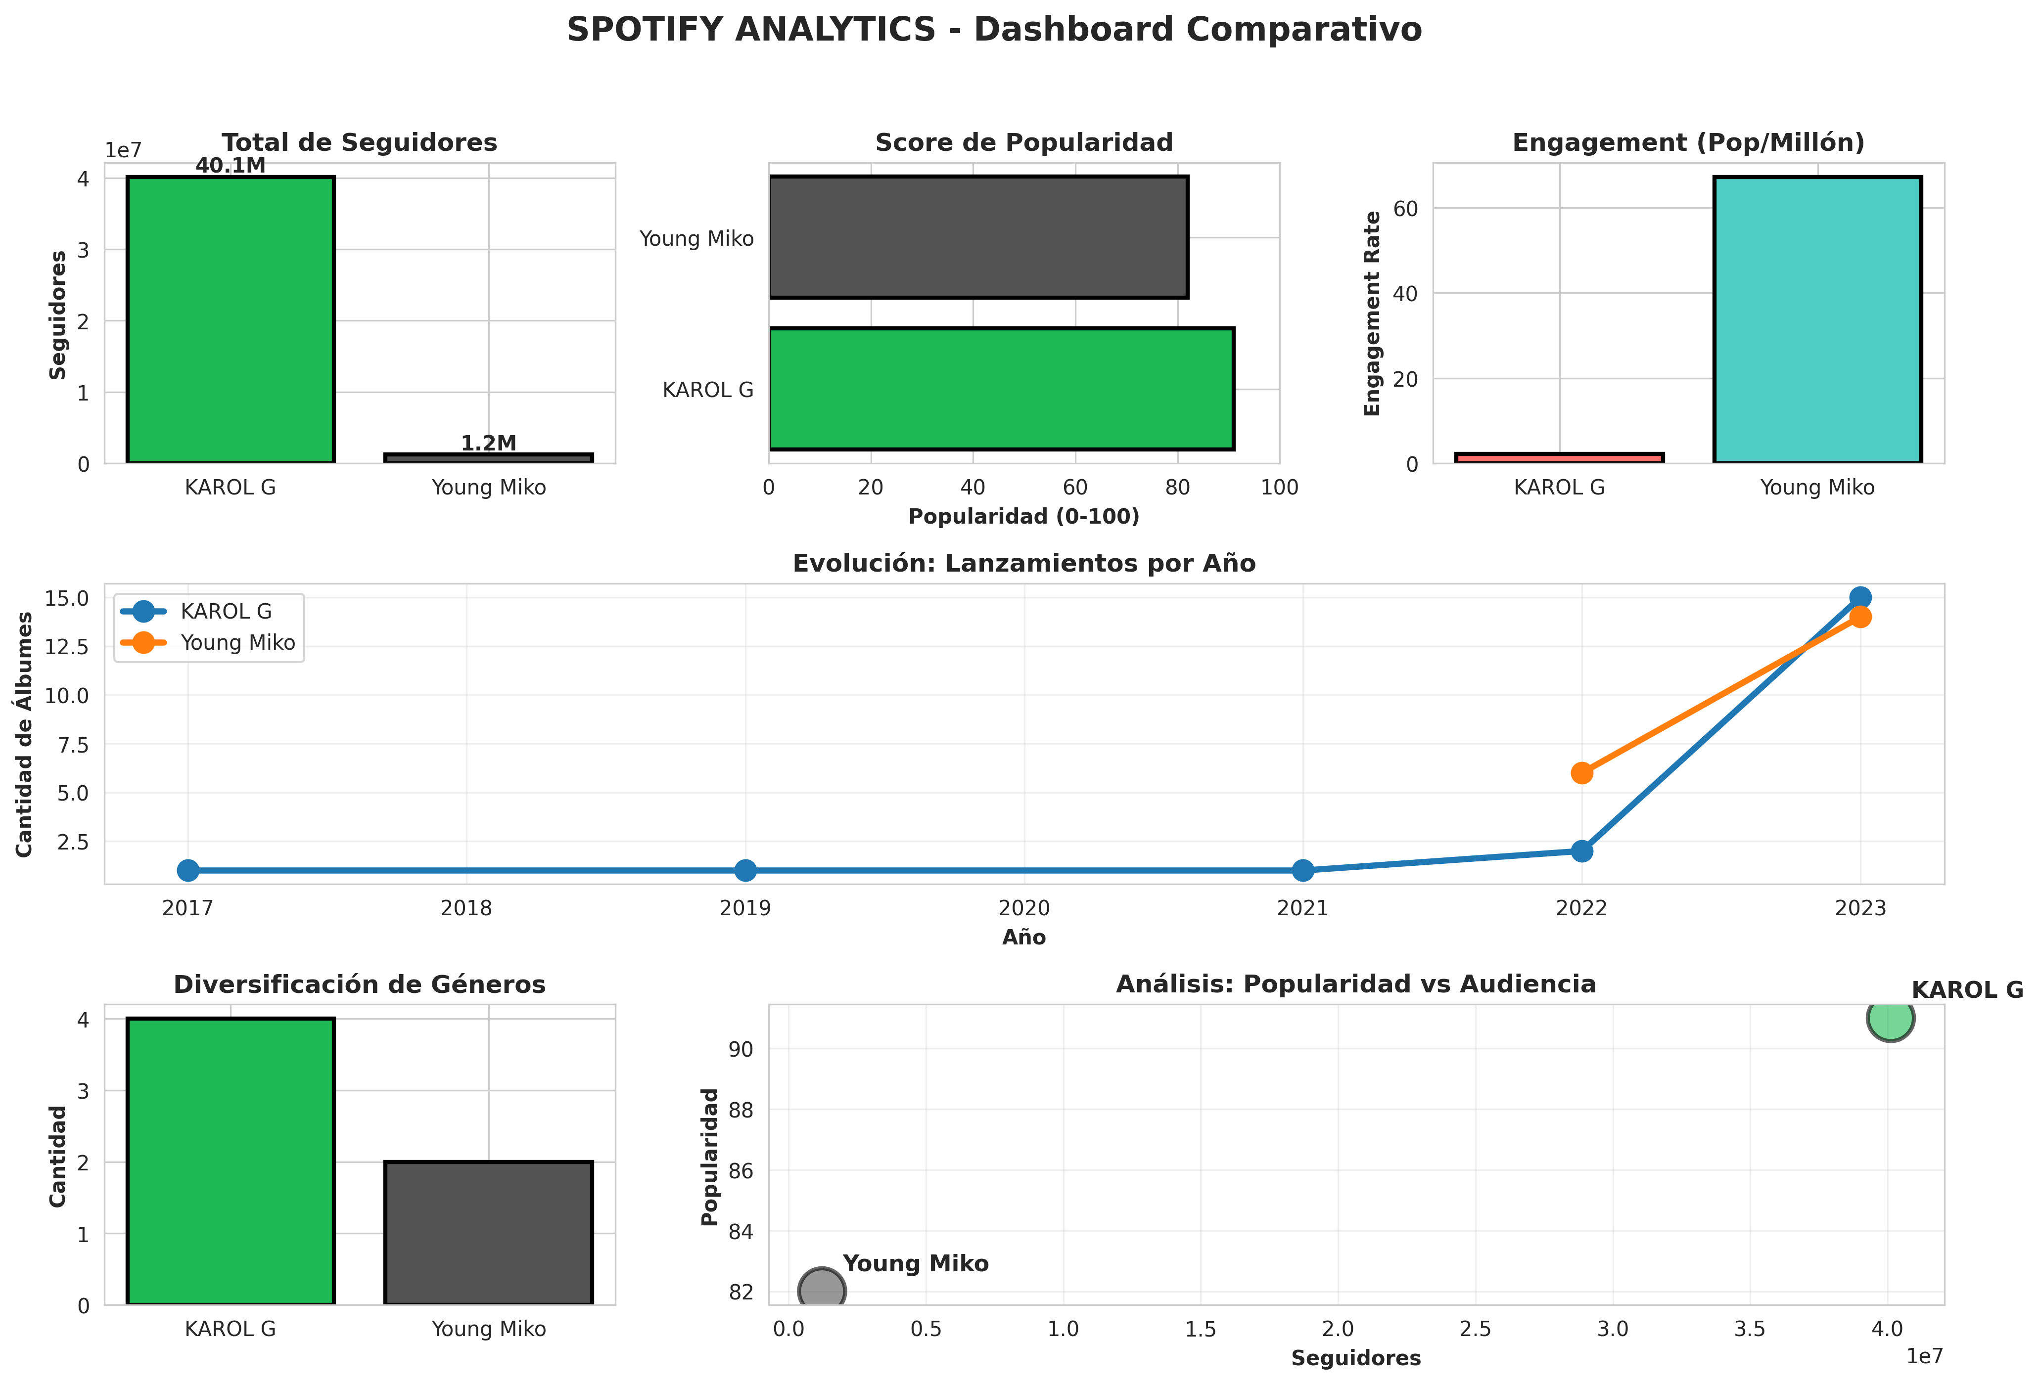
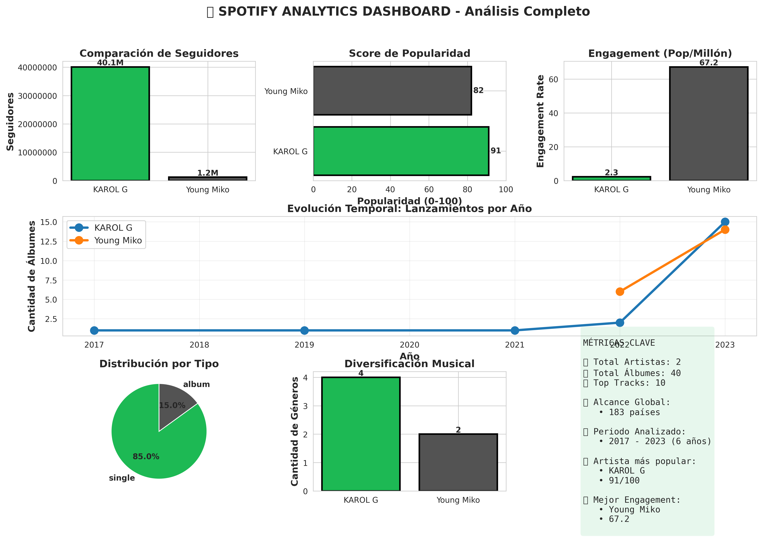

Slide 7
Insight Clave — KAROL G vs Young Miko
El análisis revela una paradoja del éxito:
KAROL G — base masiva, crecimiento estable.
Young Miko — menor audiencia, pero 30x más engagement relativo.
La madurez no siempre garantiza conexión. La artista emergente logra un vínculo emocional más fuerte con su público.

Slide 8
Conclusiones Creativas
1. El engagement rate es una métrica más valiosa que los followers absolutos.
2. La diversificación de géneros abre mercados, pero no asegura popularidad.
Artistas emergentes pueden tener más eficiencia en campañas digitales.
4. La consistencia en lanzamientos mantiene relevancia sostenida.
→ Los datos pueden inspirar creatividad y decisiones de alto impacto.

Slide 9
Que preguntarías a estos datos?
Que historia contarías?
GitHub: Jesikab10 | LinkedIn: jesika-berroteran-b16a3a32

